Slide 1
Širokopojasni pristup koaksijalnim kabelima
Prof. dr. sc. Alen Bažant
Sveučilište u Zagrebu
Fakultet elektrotehnike i računarstva
Zavod za telekomunikacije
Notes:
IP Competence Framework
University of Zagreb, FER

Slide 2
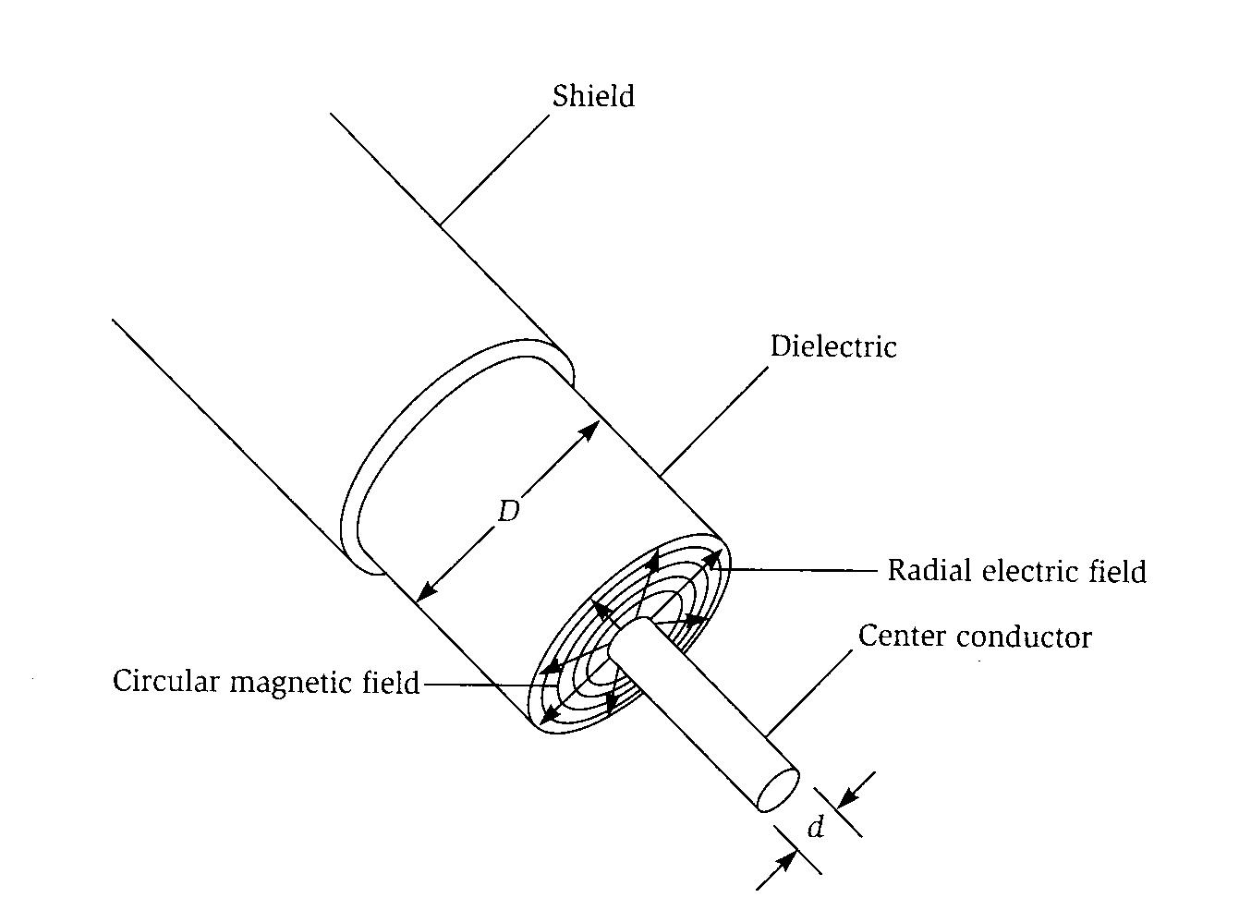
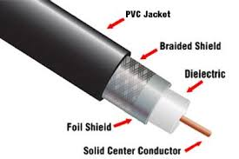
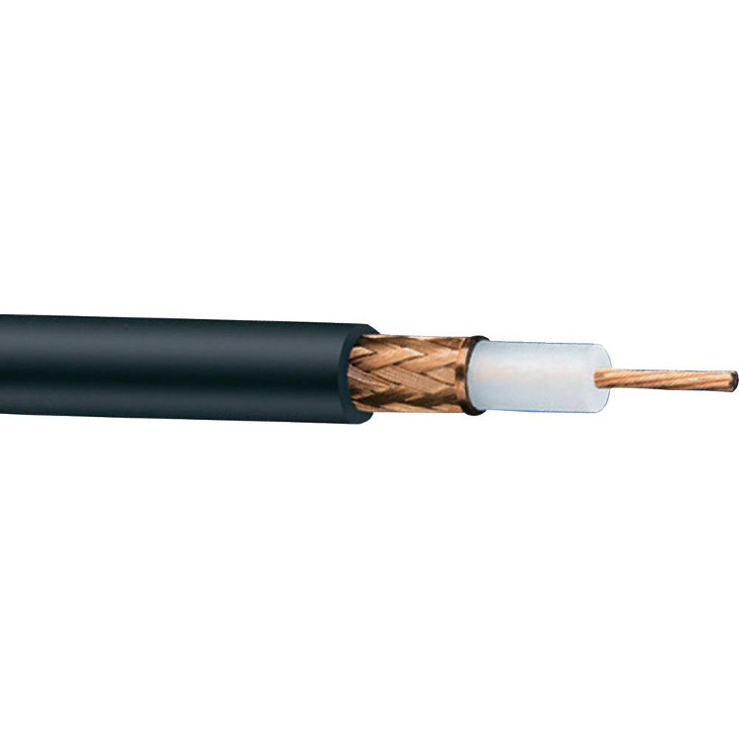
Koaksijalni kabel
RG59
dva vodiča: središnji (promjer d) i vanjski plašt (pletena žica)
  između njih je dielektrični materijal (promjer D)
Pristupne telekomunikacijske mreže
svibanj 2021.

Slide 3
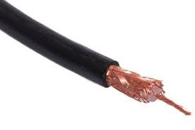
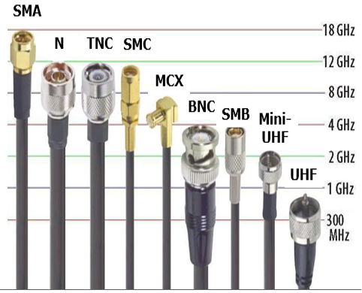
Tipovi koaksijalnih kabela
RG8 (50 Ω) – za 10BASE5, video
RG58 (53,5 Ω) – za 10BASE2
RG59 (75 Ω) – za CATV ili kabelska TV
  engl. Community Antenna Television
RG6/U (75 Ω) – za CATV, CCTV, satelitsku TV, HDTV i kabelski modem
  engl. Closed Circuit TV
RG62 – za ARCnet, video, IBM 3270
  93 Ω
RG11 – za posebne namjene, CATV
  za prijenos na veće udaljenosti
https://www.awcwire.com/
tipovi konektora
Pristupne telekomunikacijske mreže
svibanj 2021.
Notes:
IP Competence Framework
08.11.26IP essentials, 2008-02-22
University of Zagreb, FER

Slide 4
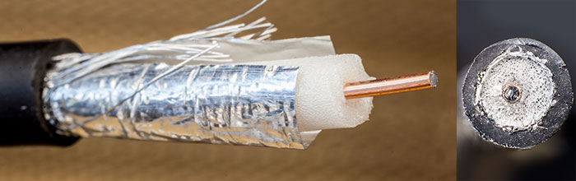
Koaksijalni kabel RG-6/U
d = 1,024 mm
D = 4,775 mm
središnji vodič može biti prekriven bakrom ili cijeli izrađen od bakra (skuplja varijanta)
izolator je načinjen od polietilenske pjene (PF)
vanjski vodič (omotač, oklop) je sastavljen od folije i bakra (jeftinija varijanta koristi aluminij)
  engleski naziv braided metal, ispleteni metal
Pristupne telekomunikacijske mreže
svibanj 2021.

Slide 5
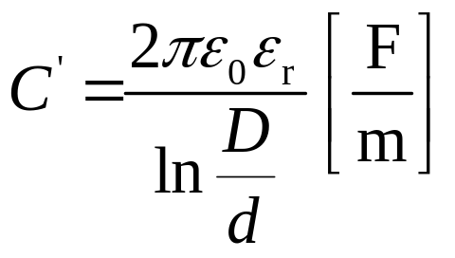
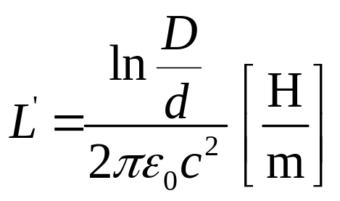
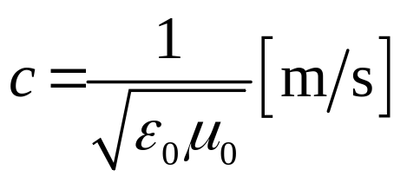
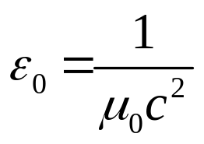
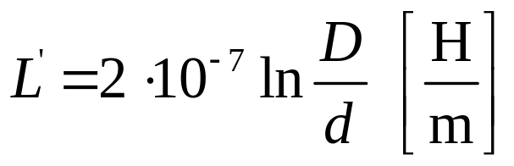
Primarni parametri koaksijalnog kabela
kapacitet
  ε₀ = 8,8541878176·10⁻¹² F/m
    dielektrična konstanta vakuma
  ε_{r} = 2,2 – 2,36 za polipropilen, 2,1 za PTFE/Teflon, 2,25 za polietilen
induktivitet
  c = 299,792,458 m⋅s⁻¹
  μ₀ = 4π·10⁻⁷ H/m
    magnetska permeabilnost vakuma
Pristupne telekomunikacijske mreže
svibanj 2021.

Slide 6
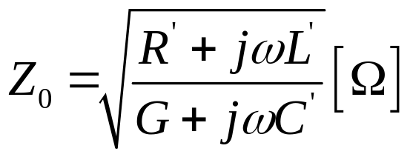
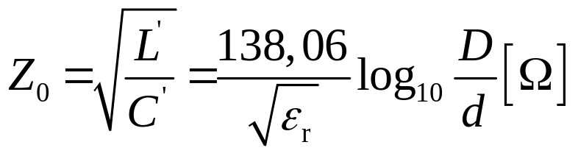
Karakteristična impedancija koaksijalnog kabela
karakteristična impedancija Z₀
  impedancija koju vidi izvor spojen na beskonačno dugačku liniju, obično između 50 i 75 oma
u kabelu s kontinuiranim i savršeno vodljivim oklopom nema električnog niti magnetskog polja izvan vanjskog vodiča
  manji utjecaji na okolinu od parica
općenito, za kabel s gubicima vrijedi
za kabel bez gubitaka karakteristična impedancija je
  R’ = G’ = 0
  za kabel tipa RG-6/U iznosi 75 oma
Pristupne telekomunikacijske mreže
svibanj 2021.

Slide 7
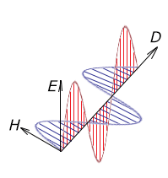
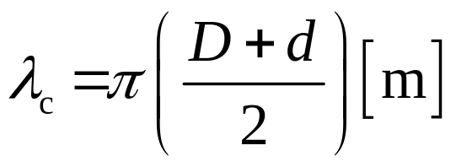
Granična frekvencija
dominantni mod propagacije je TEM
  engl. transverse electromagnetic
podržani su i TE modovi
  samo magnetsko polje
te TM modovi
  samo električno polje
TE i TM se javljaju na višim frekvencijama, nepoželjni su
mod s najnižom frekvencijom f_{c} (engl. cutoff frequency) je TE11
  to je gornja granična frekvencija iskoristivosti kabela
  valna duljina mora biti manja od
  da bi se TE11 prostirao
Pristupne telekomunikacijske mreže
svibanj 2021.

Slide 8
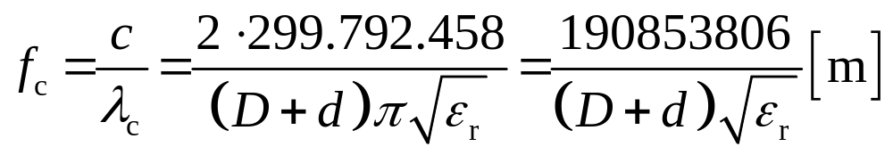
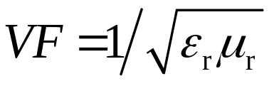
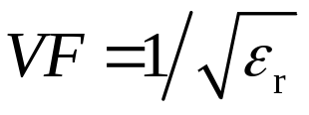
Granična frekvencija, faktor brzine
dakle, za graničnu frekvenciju vrijedi
fazna brzina u dielektriku je: v_{p} = λ·f [m/s]
  v_{p} je reducirana u odnosu na brzinu u vakumu
  frekvencija ostaje ista pa je reducirana i valna duljina
faktor brzine (engl. velocity factor): VF = v_{p}/c
općenito vrijedi:
  ako je μ_{r} dielektrika jednak 1, tada vrijedi:
Pristupne telekomunikacijske mreže
svibanj 2021.

Slide 9
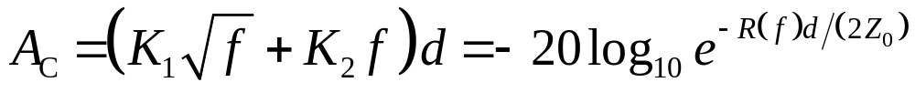
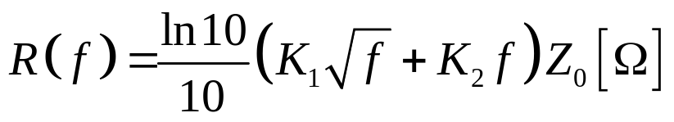
Prigušenje kabela i otpor
prigušenje kabela (gubici):
otpor kabela
konstante
  K₁: za RG-6 2,1144, za RG-59 2,7175
  K₂: za RG-6 0,0021, za RG-59 0,0015
podaci o umetnutom prigušenju za RG-6 duljine 381 m (500 ft)
  na 100 MHz 11 dB, na 200 MHz 15 dB, na 300 MHz 18 dB, na 400 MHz 22 dB, na 500 MHz 25 dB
gubici u vodićima
gubici u dielektriku
Pristupne telekomunikacijske mreže
svibanj 2021.

Slide 10
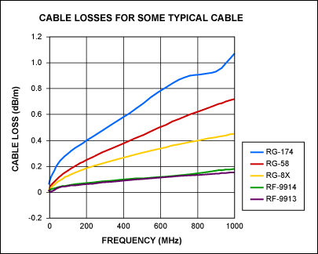
Prigušenje za različite tipove kabela
Pristupne telekomunikacijske mreže
svibanj 2021.

Slide 11
Termički šum u koaksijalnoj mreži
IEEE: Noise is unwanted disturbance superposed upon a useful signal that tends to obscure its information content
u koaksijalnim mrežama pojam šum odnosi se primarno na termički šum
  tretira se odvojeno od ostalih smetnji
  razlog: utjecaj termičkog šuma i ostalih smetnji na analogni signal međusobno se razlikuju
  općenito gledano, termički je šum nekoreliran
    nepredvidiv i neponavljajući
    nasuprot tome, srednja snaga šuma je predvidiva
    stoga je ukupna snaga šuma koja potječe od dva neovisna izvora jednaka zbroju snaga pojedinačnih snaga izvornih šumova
Pristupne telekomunikacijske mreže
svibanj 2021.

Slide 12
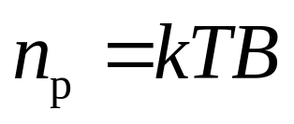
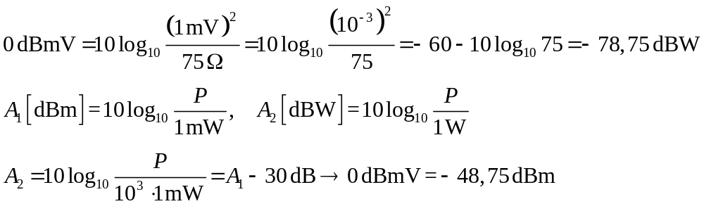
Pojačala
pojačalo mora omogućiti željeno pojačanje i ukupnu snagu signala na izlazu uz minimalnu degradaciju signala (šum i distorzija)
minimalna snaga termičkog šuma (engl. noise floor):
  n_{p} – snaga šuma u vatima
  k – Boltzmanova konstanta, 1,374·10⁻²³ J/K
  B – širina prijenosnog pojasa mjerenja šuma u hercima
u kabelskim sustavima snaga signala izražava se decibelima relativno prema 1 mV na 75 oma (dBmV)
Pristupne telekomunikacijske mreže
svibanj 2021.

Slide 13
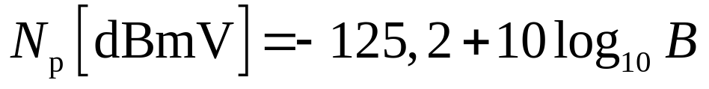

Šum pojačala
na 16,667 °C snaga termičkog šuma iznosi
pojačalo generira dodatni aditivni šum
  tretira se kao da dolazi iz neovisnog izvora i zbraja se na ulaznom priključku
  omjer ukupne efektivne snage ulaznog šuma prema snazi termičkog šuma, izražen u decibelima – noise figure pojačala, F_{A}
  na izlazu pojačala vrijedi:
    G je pojačanje pojačala
Pristupne telekomunikacijske mreže
svibanj 2021.

Slide 14
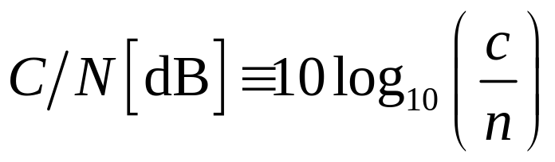
Omjer srednje snage nosioca prema snazi šuma
omjer nosioc/šum (C/N – Carrier-to-Noise Ratio)
  c je iznos snage signala na ulazu pojačala u vatima
  n je iznos srednje snage šuma u vatima
  za QAM snaga šuma mjeri se u cijelom pojasu kanala (npr. 6 MHz za signal u silaznom smjeru)
ako je na ulazu pojačala signal snage C_{i}, a na izlazu C_{o}, tada na izlazu pojačala vrijedi:
u FDM sustavima C/N se proračunava za svaki signal (kanal) posebno
Pristupne telekomunikacijske mreže
svibanj 2021.

Slide 15
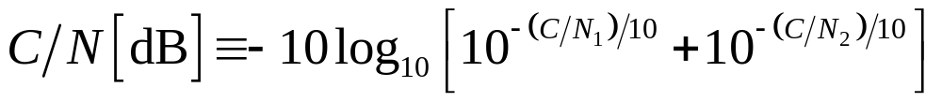
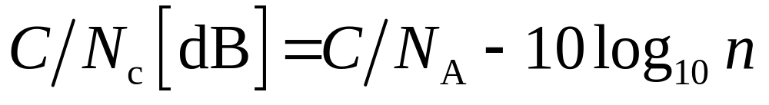
Omjer srednje snage nosioca prema snazi šuma (2)
prijašnji izraz za C/N dobar je za jedno pojačalo
u koaksijalnom distribucijskom sustavu potrebno je izračunati C/N za kaskadni spoj pojačala
za dva pojačala:
ako imamo kaskadu od n identičnih pojačala, međusobno odvojenih pasivnim elementima
  C/N_{c} – omjer C/N cijele kaskade
  C/N_{A} – omjer C/N jednog pojačala
ovaj i prethodni izraz točni su samo ako je pojačanje pojačala veće od 20 dB i uz još neke dodatne uvjete
Pristupne telekomunikacijske mreže
svibanj 2021.

Slide 16
Prve koaksijalne mreže
tvrtke za pružanje usluge kabelske televizije bile su specijalizirane za distribuciju videa pretplatnicima
prve koaksijalne mreže bile su CATV mreže
  engl. Community Antenna Television
  mreža kabelske televizije
  video je pretplatnicima distribuiran iz centrale
    engl. head end office
  mreža je imala sabirničku arhitekturu, korisnici su se spajali odvojcima paralelno spojenim na sabirnicu
koaksijalni kabel ima veću širinu pojasa od parice
mana prvih mreža: namijenjene samo za jednosmjerni prijenos video signala u frekvencijskom multipleksu
  pojačala za video bila su jednosmjerna
Pristupne telekomunikacijske mreže
svibanj 2021.

Slide 17
Nadogradnja koaksijalnih mreža za dvosmjerni prijenos
mrežu je bilo nužno nadograditi za dvosmjerni prijenos
  uvedena su dvosmjerna pojačala
pružatelji usluge kabelske televizije postali su tzv. MSO (Multiple System Operators)
  nadogradili su mreže kako bi omogućili prijenos podataka i govornih usluga
  uvedene su usluge zasnovane na IP-u (IPTV, VoIP i dr.)
tradicionalna koaksijalna mreža nadograđena je u hibridnu optičko-koaksijalnu (HFC, engl. Hybrid Fiber/Coaxial)
standard DOCSIS je ključan za pružanje usluga utemeljenih na IP-u na području pristupne HFC mreže
Pristupne telekomunikacijske mreže
svibanj 2021.

Slide 18
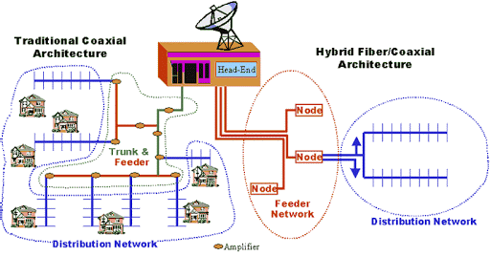
Razlika između stare koaksijalne i HFC mreže
u starim kabelskim mrežama nije bilo optičkih niti
u HFC mrežama optika se koristi do distribucijske mreže koja je i dalje koaksijalna
Pristupne telekomunikacijske mreže
svibanj 2021.

Slide 19
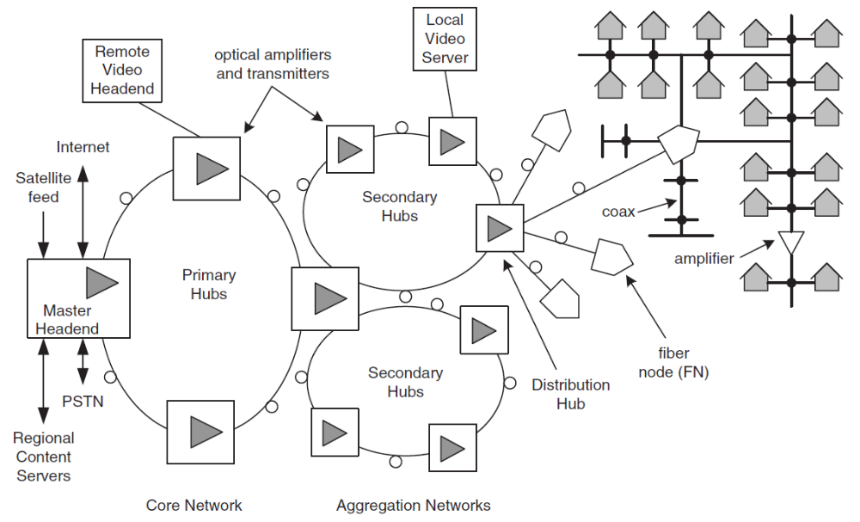
Arhitektura HFC mreže
FN pretvara optički u električki signal
u sekundarne hubove smješta se telefonska komutacija, poslužitelji lokalnog videa (cache), CMTS-ovi, i dr.
Pristupne telekomunikacijske mreže
svibanj 2021.

Slide 20
Standard DVB-C
Digital Video Broacasting – Cable
  europski standard za razašiljanje digitalnog TV signala kabelskom mrežom
  sustav šalje MPEG-2 ili MPEG-4 slijed digitalnog audia i videa, koristi modulaciju QAM
  standard je 1994. godine objavio ETSI
    koristi se i u Aziji i u Južnoj Americi
  temeljni dokument EN 300 429 V1.2.1 (1998-04)
    uokvirenje podataka temelji se na MPEG-2 okvirima duljine 188 okteta
      1 oktet za sinkronizaciju i 187 za video
    ako se koristi FEC – RS (204, 188)
    modulacijski postupci: od 16-QAM do 256-QAM
Pristupne telekomunikacijske mreže
svibanj 2021.

Slide 21
Standard DVB-C2
temeljni dokument ETSI TS 102 991 V1.3.1 (2016-01)
  za razliku od DVB-C koji je koristio modulaciju s jednim nosiocem, DVB-C2 koristi OFDM (engl. Orthogonal Frequency Division Multiplexing)
  umjesto RS-a kao zaštitini kodovi koriste se LDPC i BCH
  po potkanalima OFDM-a koriste se modulacije od 16-QAM do 4096-QAM
  usporedba: u kanalu širine 8 MHz DVB-C s modulacijom 256-QAM omogućava slanje brzinom 50,9 Mbit/s, a DVB-C2 s modulacijom 4096-QAM slanje brzinom 79,54 Mbit/s
    u budućnosti predviđene i brzine 97 Mbit/s i 110,8 Mbit/s po kanalu uz korištenje 16384-QAM i 65536-AQAM
Pristupne telekomunikacijske mreže
svibanj 2021.

Slide 22
Standard DOCSIS
stari kabelski sustavi koristili su protokole poput Etherneta
tvrtka CableLabs i operatori razvili su i objavili sredinom 1997. godine skup specifikacija nazvan DOCSIS – Data-Over-Cable Service Interface Specification (verzija 1.0)
kasnije ga je prihvatila organizacija Society of Telecommunications Engineers (SCTE)
  https://www.scte.org/
a nakon toga i ANSI (American National Standards Institute)
  prvi standard koji je krajnjem korisniku omogućio posjedovanje modema
  ako korisnik pređe u drugu mrežu, njegov modem mora ispravno funkcionirati
Pristupne telekomunikacijske mreže
svibanj 2021.

Slide 23
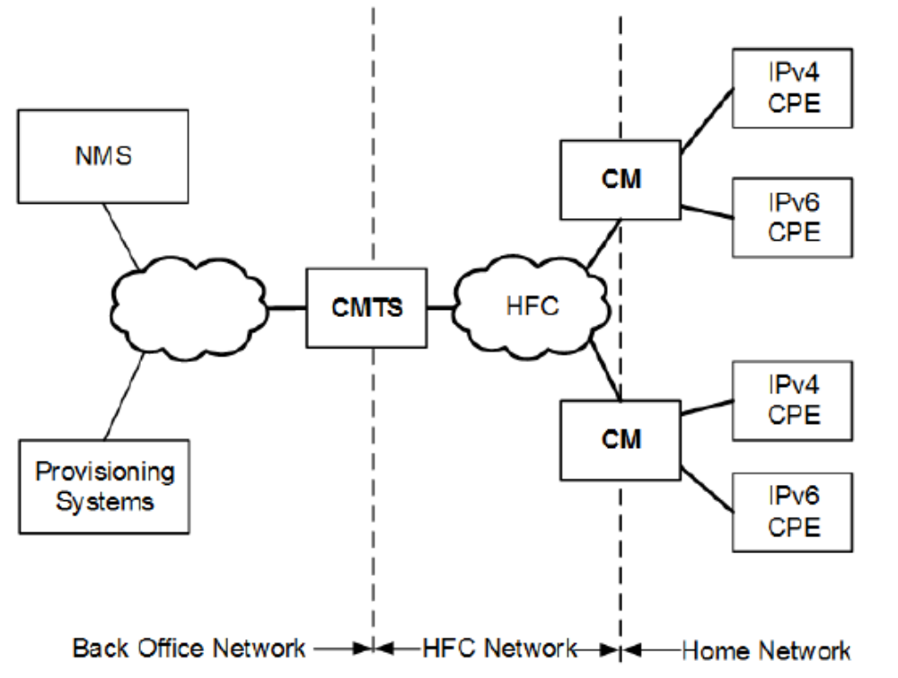
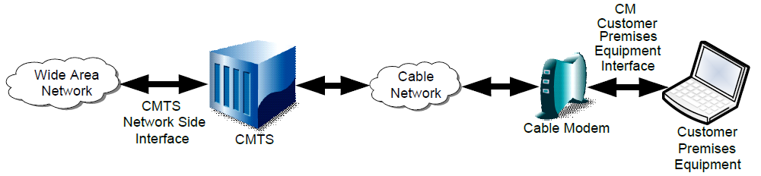
DOCSIS mreža
NMS – Network Management System
Pristupne telekomunikacijske mreže
svibanj 2021.

Slide 24
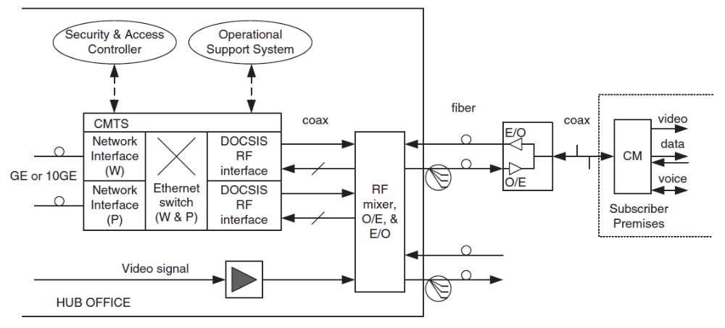
Pristupna DOCSIS mreža
kabelski modem (CM) djeluje kao ethernetski most (engl. bridge)
  korisnik dobiva samo promet namijenjen njemu
Fiber Node
(FN)
CMTS (engl. Cable Modem Terminating System) je poslužitelje protokola DOCSIS prema kabelskim modemima (CM)
Pristupne telekomunikacijske mreže
svibanj 2021.

Slide 25
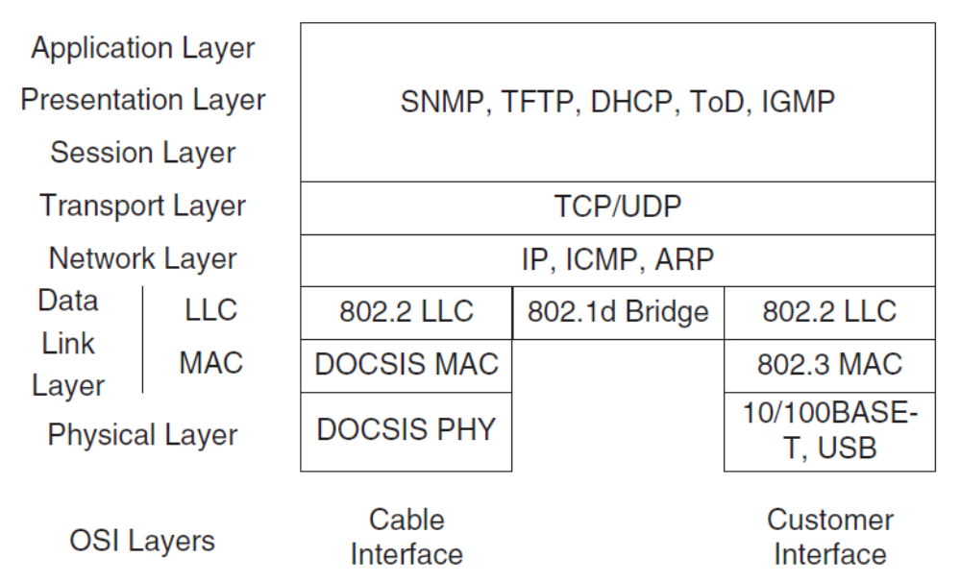
Protokolna arhitektura DOCSIS-a
ovo je protokolna arhitektura podržana u CM-u
  on je most između dvije arhitekture
Pristupne telekomunikacijske mreže
svibanj 2021.

Slide 26
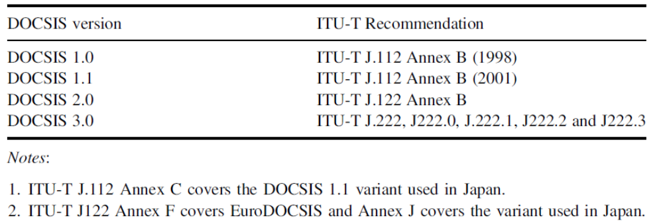
Standardizacija
drugi standardi:
  IEEE 802.14, objavljen 1994., naknadno propao
  DAVIC/DVB – Digital Audio Visual Council osnovan u Švicarskoj 1994. – standard DVB-RCC
    MSO u Europi kasnije prešli na EuroDOCSIS
Pristupne telekomunikacijske mreže
svibanj 2021.

Slide 27
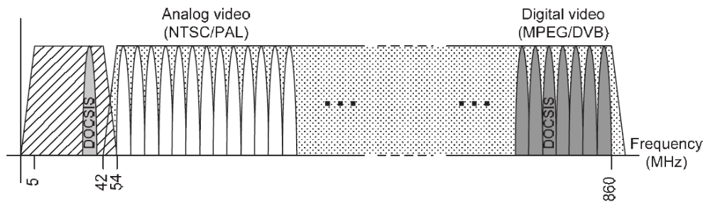
Fizički sloj DOCSIS-a
kanali za razašiljanje analognog videa
digitalni video i podaci u silaznom smjeru komunikacije
uzlazni smjer komunikacije
korištenje spektra sukladno DOCSIS-u
  sredinom 90-ih spektar do 860 MHz
    pruža 120 kanala širine 6 MHZ ili 100 kanala širine 8 MHz
  2008. spektar proširen do 1128 MHz
    pruža 179 kanala širine 6 MHz
Pristupne telekomunikacijske mreže
svibanj 2021.

Slide 28
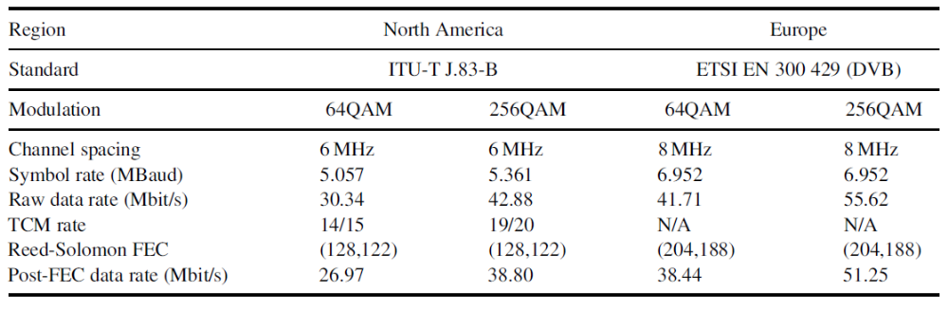
Silazni smjer komunikacije
osnovna razlika
  u Americi širina kanala 6 MHz, u Europi 8 MHz
  širi kanal omogućava veću brzinu u baudima
    baud = simbol/s
    američka inačica podržava i TCM (engl. Trellis Code Modulation)
Pristupne telekomunikacijske mreže
svibanj 2021.

Slide 29
Struktura paketa u silaznom smjeru
podsloj TC (engl. Transmission Convergence)
  sučelje između MAC-a i podsloja PMD-a
    engl. Physical Medium Dependent
  omogućava multipleksiranje i demultipleksiranje videa i podataka preko podsloja PMD
  u silaznom smjeru TC šalje kontinuiran slijed MPEG paketa
određuje da li paket prenosi MPEG video ili DOCSIS MAC podatke
određuje početak MAC okvira u polju DOCSIS payload
Pristupne telekomunikacijske mreže
svibanj 2021.

Slide 30
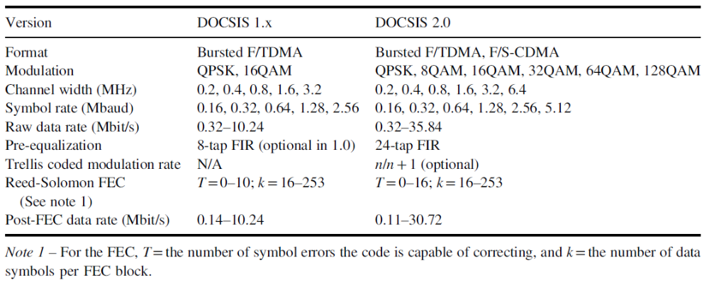
Uzlazni smjer komunikacije
u Americi 5 – 42 MHz, u Europi 5 – 65 MHz
u uzlaznom smjeru koristi se A-TDMA ili S-CDMA
  A-TDMA – Advanced Time Division Multiple Access
  S-CDMA – Synchronous Code Division Multiple Access
Pristupne telekomunikacijske mreže
svibanj 2021.

Slide 31
Slanje u uzlaznom smjeru korištenjem TDMA
u silaznom smjeru razašiljanje svima
u uzlaznom smjeru CM-ovi dijele prijenosni pojas u vremenskom rasporedu
  od CMTS-a dobivaju dozvole za slanje
  u svakom trenutku na nekom kanalu samo jedan CM smije slati podatke
  CM šalje
    preambulu (radi sinkronizacije) duljine do 1024 bita
    snop podataka
    nakon toga slijedi zaštitno vrijeme da se slanja dva CM-a ne bi preklapala u CMTS-u (to se rješava procedurom ranging)
  u DOCSIS 2.0 koristi se A-TDMA
    unaprijeđne u odnosu na ranije verzije, koristi predekvilizator kanala i ispravljanje pogrešaka korištenjem RS kodova
Pristupne telekomunikacijske mreže
svibanj 2021.

Slide 32
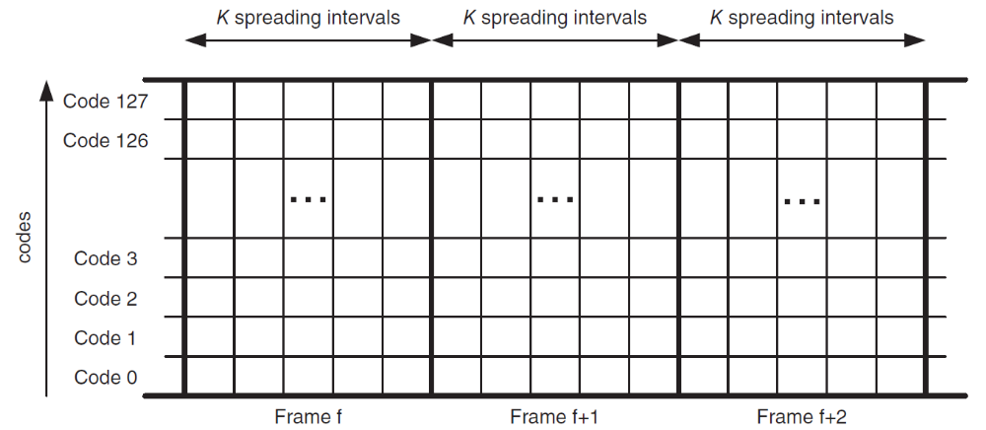
Slanje u uzlaznom smjeru korištenjem S-CDMA
tehnika utemeljena na direct sequence spread spectrum
više CM-ova može istovremeno slati istim kanalom
DSSS se kombinira s TDMA
S-CDMA omogućava slanje duljih sljedova, a ne kratkih snopova kao A-TDMA
  posljedica: veća učinkovitost u korištenju prijenosnog pojasa u uzlaznom smjeru
TDMA je otporniji na uskopojasne smetnje, a CDMA na usnopljeni šum.
Pristupne telekomunikacijske mreže
svibanj 2021.

Slide 33
DOCSIS 3.0 i 3.1 (ITU-T J-222)
širina kanala:
  3.0: američka inačica: 6 MHz, europska: 8 MHz
  3.1: od 24 do 192 MHz
    moguće povezivanje kanala – engl. channel bonding
modulacija:
  3.0: single carrier (SC)
  3.1: OFDM
razina QAM-a
  3.0: do 256-QAM
  3.1: do 4096-QAM
FEC:
  3.0: Reed Solomon
  3.1: LDPC/BCH
Pristupne telekomunikacijske mreže
svibanj 2021.

Slide 34
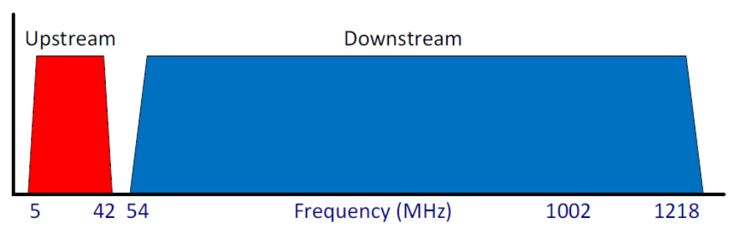
Produljenje frekvencijskog raspona
standardom 3.1 ukupni frekvencijski pojas produljen u dvije faze: prvo do 1218 MHz i zatim do 1794 MHz
rezultat: do 10 Gbit/s DS i do 1 Gbit/s US
Pristupne telekomunikacijske mreže
svibanj 2021.

Slide 35
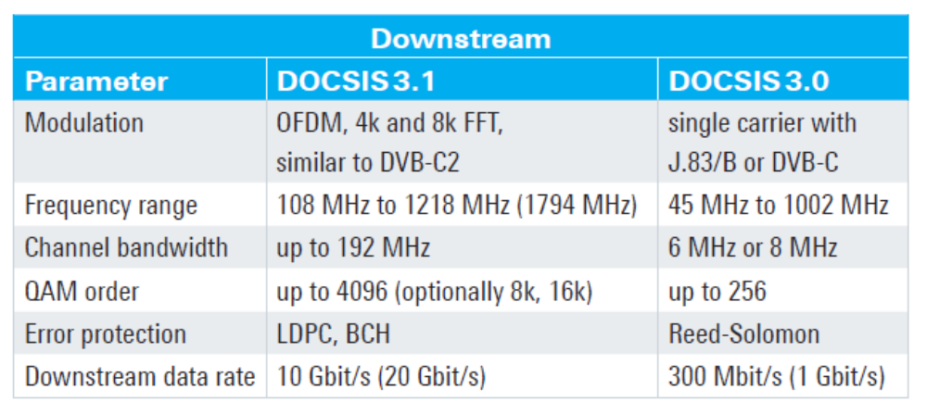
Usporedba inačica 3.0 i 3.1. – silazni smjer
Pristupne telekomunikacijske mreže
svibanj 2021.

Slide 36
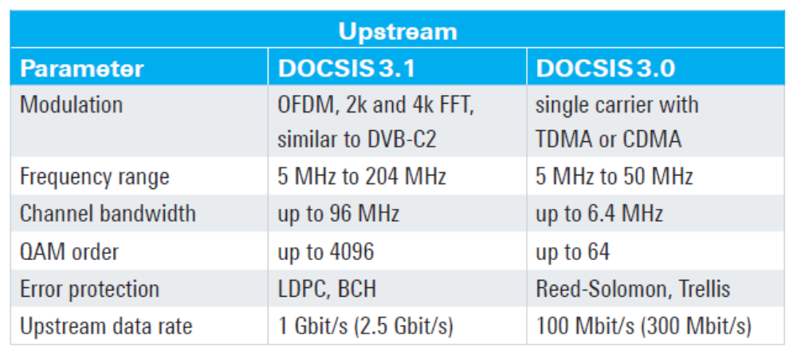
Usporedba inačica 3.0 i 3.1. – uzlazni smjer
Pristupne telekomunikacijske mreže
svibanj 2021.

Slide 37
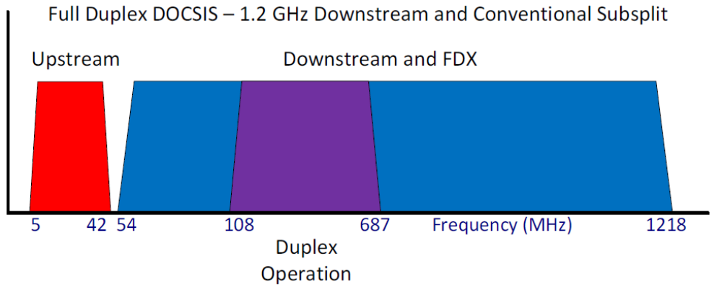
DOCSIS 4.0
dio prijenosnog pojasa koristi se za slanje u oba smjera, silaznom i uzlaznom
  Full Duplex DOCSIS ugrađen u verziju 3.1. (CableLabs 2017.) koja je sada postala inačica 4.0.
  prijenosne brzine su sada simetrične i dosežu 10 Gbit/s
Pristupne telekomunikacijske mreže
svibanj 2021.

Slide 38
DOCSIS 4.0 – korištenje frekvencijskog spektra
u silaznom smjeru
  ako se koristi FDD (engl. Frequency Division Duplex) tada prijenosni pojas zauzima od 54 do 1794 MHz
  ako se koristi FDX (engl. Full Duplex) tada prijenosni pojas zauzima od 108 do 1218 MHz
  širina kanala od 24 do 192 MHz
u uzlaznom smjeru
  FDD UHS (engl. Ultra High Split) za DOCSIS 3.1. CM-ove zauzima pojas od 5 do 204 MHz
  FDD UHS (engl. Ultra High Split) za DOCSIS 4.0. CM-ove zauzima pojas od 5 do 85 MHz i od 108 MHz do 300/396/492/684 MHz
  FDX pojas 5 do 85 MHz i od 108 MHz do 684 MHz
Pristupne telekomunikacijske mreže
svibanj 2021.

